Slide 1
Tarification et détection d'anomalies sur les sinistres
Approche hybride XGBoost, Autoencodeurs (Deep Learning) et Analyse Agentique (LLM)
Projet d'évaluation — IA & Assurance — ML, Deep Learning & IA Générative
Antony MAIRLOT — Kaggle: Actuarial Loss Estimation (54 000 polices)

Slide 2
1 — INTRODUCTION
Contexte et problématique métier
Un sinistre accident du travail déclaré ne révèle qu'une estimation partielle de son coût final. Deux questions décisionnelles en découlent :
1
Tarification / provisionnement
2
Détection d'anomalies
● Estimer au plus tôt le coût ultime probable d'un sinistre
● À partir de la police, de l'assuré et de la description initiale
● Améliorer le provisionnement (réduction de l'IBNER)
● Identifier les sinistres au profil statistique atypique
● Risque de sous-provisionnement, erreur de saisie, fraude potentielle
● Orienter la revue humaine vers les cas à plus forte valeur
IA & Assurance – Tarification et détection d'anomalies sur les sinistres
2

Slide 3
2 — DONNÉES & PÉRIMÈTRE
Données : Kaggle Actuarial Loss Estimation
54 000
15
0.05%
0
polices d'assurance accidents du travail
variables (num., cat., dates, texte)
valeurs manquantes (MaritalStatus)
doublons détectés
Variables clés
● Cible : UltimateIncurredClaimCost (coût ultime à prédire)
● Numériques : Age, WeeklyWages, HoursWorkedPerWeek, DaysWorkedPerWeek, InitialIncurredCalimsCost
● Catégorielles : Gender, MaritalStatus, DependentChildren, DependentsOther, PartTimeFullTime
● Dates : DateTimeOfAccident, DateReported
● Texte libre : ClaimDescription (ex. «LIFTING TYRE INJURY TO RIGHT ARM»)
● Qualité : outlier notable sur HoursWorkedPerWeek (jusqu'à 640h/semaine)
IA & Assurance – Tarification et détection d'anomalies sur les sinistres
3

Slide 4
2 — ANALYSE APPROFONDIE
Analyse exploratoire et traitement des données
● Imputation : catégorie explicite « Missing » (pas le mode) pour MaritalStatus, validée par test de Mann-Whitney (p=0.08, tendance suggestive sur n=29)
● Pearson vs Spearman : corrélation InitialIncurredCalimsCost/cible = 0.39 en Pearson mais 0.88 en Spearman - Pearson est mathématiquement inadapté à une cible de skewness 37.6
● Analyse bivariée catégorielle : 5/5 variables (Gender, MaritalStatus, PartTimeFullTime, DependentChildren, DependentsOther) significativement associées au coût (Kruskal-Wallis, p<0.05)
● Analyse temporelle : tendance nominale +8.9%/an sur 17 ans, ramenée à +4.0%/an après ajustement d'inflation médicale (indice CPI BLS)
0.39 -> 0.88
Corrélation Pearson vs Spearman (InitialIncurredCalimsCost / cible)
+8.9% -> +4.0%
Tendance annuelle du coût, avant / après ajustement d'inflation
Les femmes (22.8% du portefeuille) ont un coût moyen 23% supérieur aux hommes ; les sinistres avec DependentsOther renseigné (0.9%) coûtent 2x plus cher en moyenne.
IA & Assurance – Tarification et détection d'anomalies sur les sinistres
4

Slide 5
3 — MODÉLISATION
Architecture : 3 flux complémentaires
FLUX 1
FLUX 2
FLUX 3
Machine Learning
Deep Learning
NLP / IA Générative
XGBoost + Optuna (hyperparamétrage)
Autoencodeur Dense 64-32-16-32-64
SentenceTransformer + Agent à appel d'outils (LLM)
Enrichissement progressif : les scores des flux 2 et 3 sont réinjectés comme features dans le modèle XGBoost du flux 1.
Correction méthodologique majeure : l'absence de recherche d'hyperparamètres documentée (faille identifiée sur la version précédente) est corrigée par une recherche systématique Optuna, comparée à un GridSearchCV.
IA & Assurance – Tarification et détection d'anomalies sur les sinistres
5

Slide 6
3.1 — ML SUPERVISÉ
Flux 1 — XGBoost + recherche d'hyperparamètres
● Référence actuarielle : GLM Gamma (lien log) avant tout ML — RMSE 27 579, contre 25 813 pour XGBoost tuné ; Chain-Ladder/BF écartés (pas de triangle de développement disponible)
● Modèle : XGBoost Regressor — robuste aux outliers, capture des interactions non linéaires
● Optuna (TPE Sampler) : 40 essais, validation croisée 5 plis sur le RMSE, espace continu (learning_rate, max_depth, n_estimators, subsample, colsample_bytree, min_child_weight)
● Comparaison de modèles : GridSearchCV (9 combinaisons) et LightGBM (Optuna, 20 essais) testés en parallèle — pas de vainqueur absolu, signal cohérent entre implémentations
● Robustesse : validation croisée répétée (5x5) pour un intervalle de confiance, pas seulement un chiffre ponctuel
-8.3%
de RMSE vs XGBoost par défaut grâce à Optuna
58%
de l'importance des hyperparamètres expliquée par learning_rate seul
« Levier prioritaire : taux d'apprentissage (learning_rate) »
IA & Assurance – Tarification et détection d'anomalies sur les sinistres
6

Slide 7
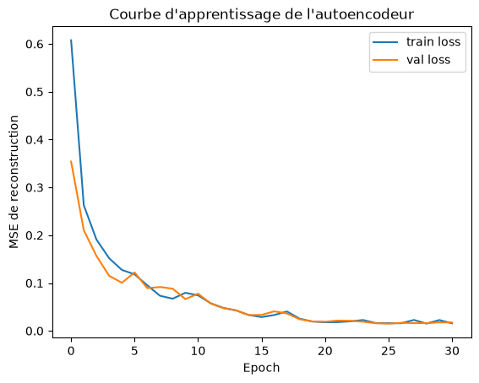
3.2 — DEEP LEARNING NON SUPERVISÉ
Flux 2 — Autoencodeur (détection d'anomalies)
● Architecture : Dense 64 → 32 → 16 → 32 → 64, activation ReLU, perte MSE, early stopping
● Score d'anomalie : erreur de reconstruction par sinistre ; seuil au 99e percentile (train)
● Validation croisée : confrontation avec Isolation Forest — accord faible (Jaccard = 0.122), mais le consensus identifie les sinistres les plus coûteux.
● Réinjection : score + flag binaire ajoutés comme nouvelles features dans XGBoost
IA & Assurance – Tarification et détection d'anomalies sur les sinistres
7

Slide 8
3.3 — NLP / IA GÉNÉRATIVE
Flux 3 — NLP, zero-shot et agent à appel d'outils
● Embeddings : SentenceTransformer all-MiniLM-L6-v2 (384-d) → PCA à 10 composantes + clustering K-Means/HDBSCAN + t-SNE
● Zero-shot par similarité d'embeddings : feature de production, applicable aux 54 000 sinistres sans API
● Agent de triage à outils (function calling) : récupère lui-même ses signaux (get_claim_signals) puis décide d'escalader (flag_for_manual_review) — pas une simple classification
4 clusters sémantiques (silhouette)
● Coûts moyens de 2 390 à 18 460 selon le cluster (facteur 7.7)
● Accord heuristique / zero-shot : 61.5% (kappa = 0.257)
● Distribution zero-shot concentrée sur le niveau 2 (81%) — ancres à affiner
Outils de l'agent : get_claim_signals(claim_number) → outil de contexte flag_for_manual_review(claim_number, reason, priority) → outil d'action
Cible sur les sinistres déjà anormaux (770 sur le train) : coût estimé < 1 $, latence ≈ 20 min (vs ≈ 3 $ et 24h sur les 54 000 sinistres).
IA & Assurance – Tarification et détection d'anomalies sur les sinistres
8

Slide 9
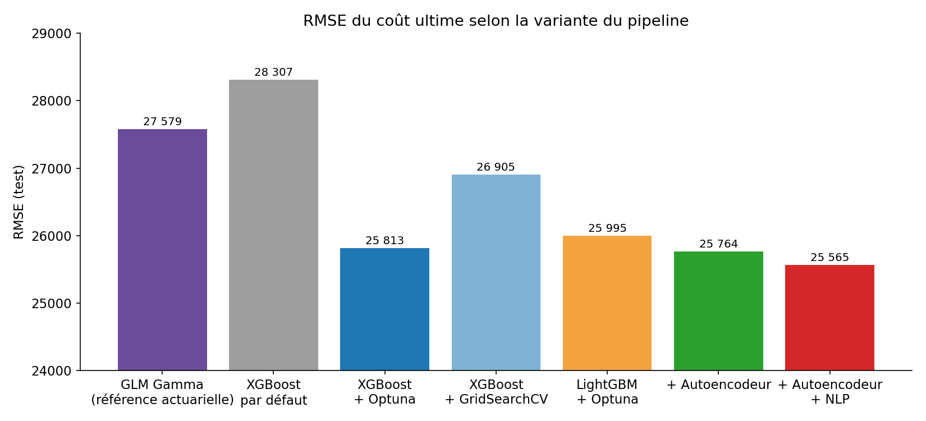
4 — RÉSULTATS
Résultats : gain principal issu du tuning
RMSE (test, 10 800 sinistres) : le tuning Optuna réduit le RMSE de 28 307 à 25 813 (-8.8%). LightGBM est comparable (+0.7%). AE et NLP : gain marginal, à relativiser (slide 11).
IA & Assurance – Tarification et détection d'anomalies sur les sinistres
9

Slide 10
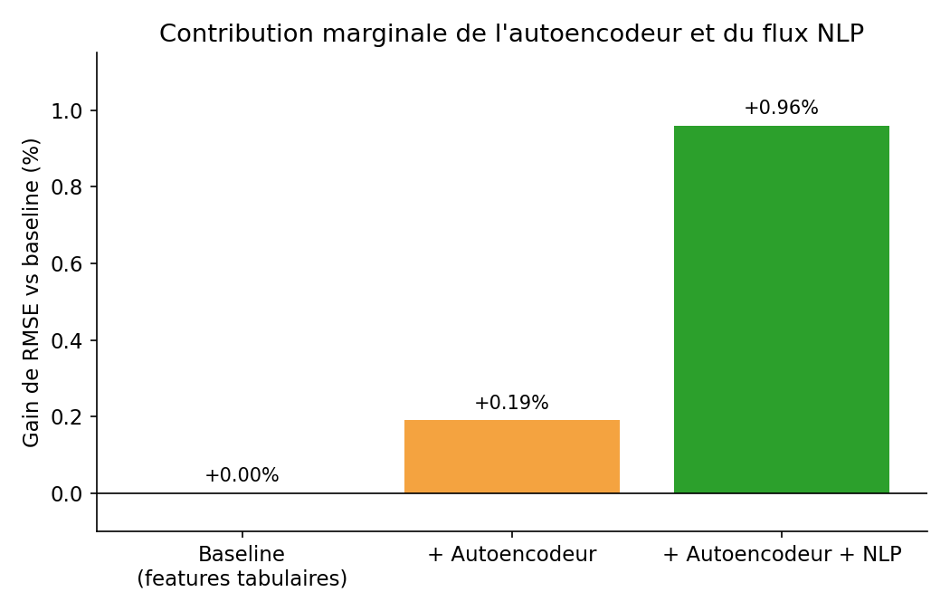
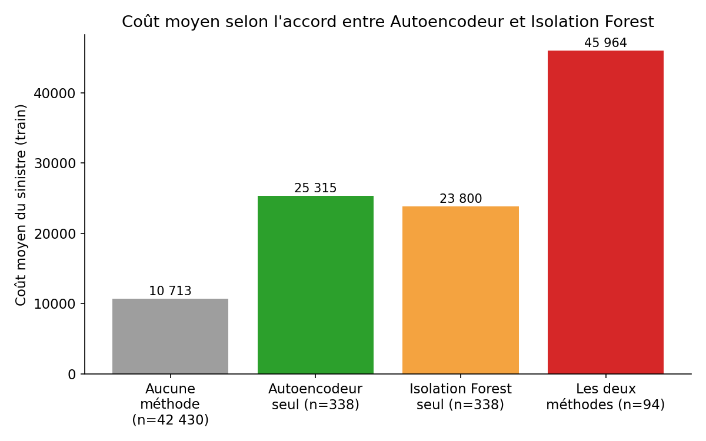
4 — ANALYSE DE SENSIBILITÉ
Sensibilité : AE vs Isolation Forest, et NLP
Les gains de RMSE de l'autoencodeur (+0.19%) et du NLP (+0.96%) restent modestes ; le consensus Autoencodeur + Isolation Forest identifie les sinistres les plus coûteux (45 964 en moyenne).
IA & Assurance – Tarification et détection d'anomalies sur les sinistres
10

Slide 11
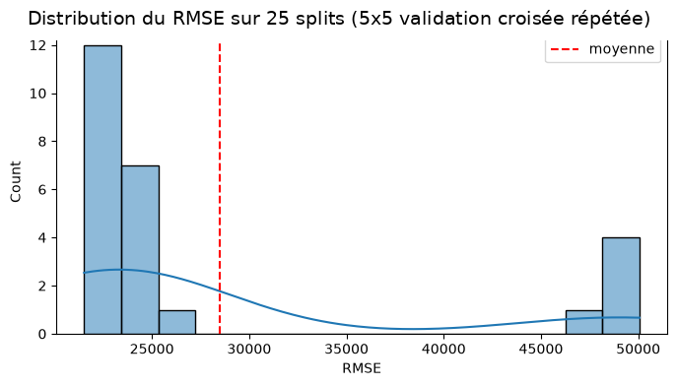
4.3 — VALIDATION CROISÉE RÉPÉTÉE
Robustesse : la variance cachée derrière un seul chiffre
25 estimations (5 plis x 5)
28 485 ± 10 345
RMSE moyen et écart-type (vs 25 813 sur un split unique)
● Écart-type = 36% de la moyenne : du même ordre que les gains d'ablation de la slide 10
● Due aux sinistres extrêmes (max 4M, skewness 37.6) présents ou non selon le pli
Conséquence : tout écart de RMSE inférieur à quelques % doit être lu comme une tendance, pas une certitude.
IA & Assurance – Tarification et détection d'anomalies sur les sinistres
11

Slide 12
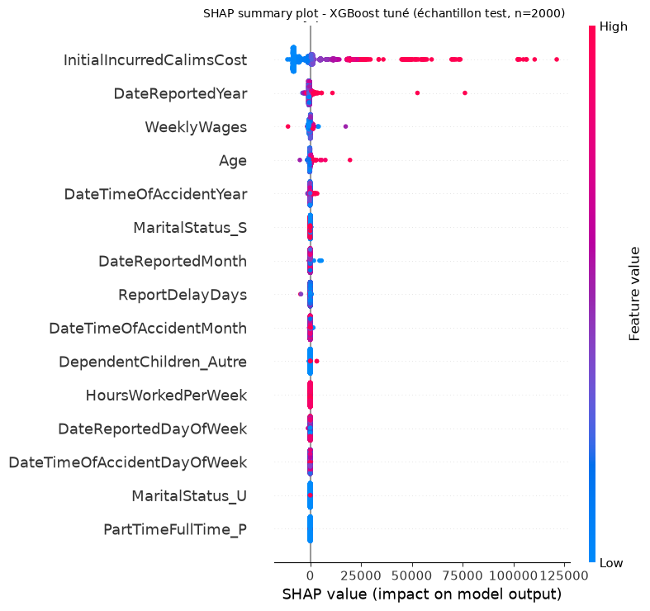
4.8 — BIAIS DU CRITÈRE DE GAIN
Audit : ReportDelayDays était un artefact, pas un signal
3 méthodes convergentes
● SHAP : InitialIncurredCalimsCost domine très largement, ReportDelayDays quasi nul
● Permutation : InitialIncurredCalimsCost = 7 143, ReportDelayDays = 20.5 (très bruité)
● Ablation : retirer les variables de déclaration AMÉLIORE le RMSE (-0.84%)
L'importance native de XGBoost (gain) survalorisait un artefact statistique : recommandation de retirer ces variables en production.
IA & Assurance – Tarification et détection d'anomalies sur les sinistres
12

Slide 13
5 — LIMITES & PERSPECTIVES
Limites techniques
1
2
3
4
Coût / latence API
Variabilité de l'estimation
Qualité des données
Indice d'inflation approximatif
Échantillon de démonstration restreint (Zero-shot privilégié pour l'échelle).
Écart-type du RMSE élevé (impact inhérent des valeurs extrêmes).
Nettoyage sans impact mesurable sur le RMSE (confirme la robustesse de XGBoost).
Proxy utilisé (agrégateur) nécessitant un requêtage direct au BLS en production.
IA & Assurance – Tarification et détection d'anomalies sur les sinistres
13

Slide 14
6 — FRAMEWORK TECHNIQUE
Framework technique et reproductibilité
● Langage : Python 3.11 (environnement isolé via uv, aucun conflit de version)
● ML / DL : XGBoost, LightGBM, Optuna, TensorFlow / Keras
● Explicabilité : SHAP, permutation importance, statsmodels (VIF)
● NLP : sentence-transformers (all-MiniLM-L6-v2), HDBSCAN, local, sans clé API
● IA générative : API OpenAI (gpt-4o-mini) — optionnelle, désactivée par défaut
● Versioning : Git, données brutes exclues (.gitignore)
● Limites (RGPD, maturité des sinistres, métrique) documentées de manière transparente.
Reproductibilité
1 commande (setup_env.ps1) reconstruit l'environnement complet. Notebook + kernel Jupyter dédié, exécution de bout en bout validée. Aucune donnée, aucune clé API stockée dans le dépôt.
IA & Assurance – Tarification et détection d'anomalies sur les sinistres
14

Slide 15
Conclusion
● Pipeline hybride complet, mesuré contre une référence actuarielle classique (GLM Gamma) avant d'ajouter ML, DL non supervisé et NLP/IA générative
● Chaque flux a été audité rigoureusement : traitement de données mesuré (pas supposé), comparaison de modèles, validation croisée répétée, reproductibilité vérifiée
● Audit dédié de l'importance des variables : la dominance de ReportDelayDays était un biais du critère de gain (non une fuite), confirmée par 3 méthodes indépendantes
● Arbitrages de mise en production : autoencodeur/NLP séparés du modèle de tarification, conservés pour le triage d'anomalies où le gain RMSE ne suffit pas à le justifier

Slide 16
Merci de votre attention
Questions ?
Notebook, rapport et code source : github.com/Minato77090/projet-ia-assurance_ACT_209

